Slide 1
EN811100 Linear Circuit Analysis
Chapter 9
Sinusoidal and Phasor
Mar 10, 2563
C. K. Alexander – M. N. O. Sadiku Fundamentals of Electric Circuits, 5th Edition, The McGraw-Hill Companies 2013
J. A. Svoboda – R. C. Dorf
Introduction to Electric Circuits, 9th edition, John Wiley & Sons, Inc. 2014

Slide 2
Sinusoids and Phasor - Chapter 9
9.1 Motivation
9.2 Sinusoids’ features
9.3 Phasors
9.4 Phasor relationships for circuit elements
9.5 Impedance and admittance
9.6 Kirchhoff’s laws in the frequency domain
9.7 Impedance combinations

Slide 3
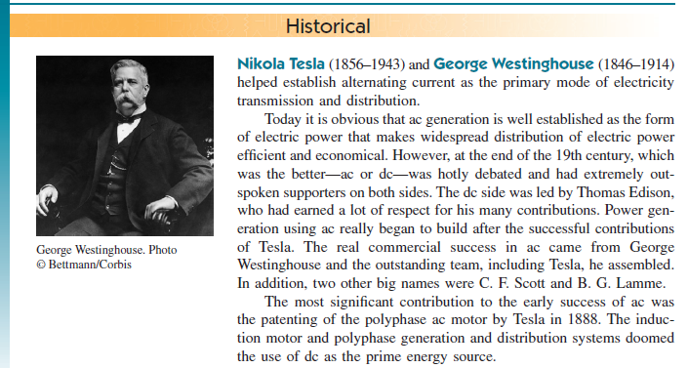
DC vs AC?
ในปลายศตวรรษที่ 19 มีการแข่งขันเรื่องการส่งพลังงานไฟฟ้าว่าควรจะใช้ไฟฟ้ากระแสตรง (DC) หรือไฟฟ้ากระแสสลับ (AC) ดี? ฝ่ายที่สนับสนุนไฟฟ้า กระแสตรงคือ Thomas Edison ส่วนฝ่ายที่สนับสนุนไฟฟ้ากระแสสลับคือ Nikola Tesla และ George Westinghouse สุดท้ายฝ่ายที่ชนะก็คือ AC

Slide 4
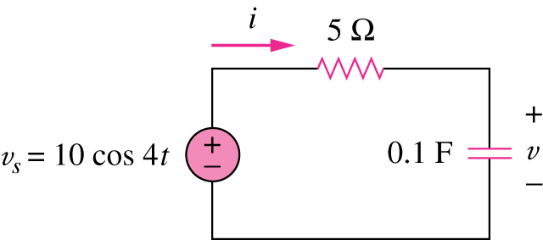
How to determine v(t) and i(t)?
9.1 Motivation
How can we apply what we
have learned before to
determine i(t) and v(t)?
ในบทที่ 1-8 ที่ผ่านมา ไฟฟ้าที่ใช้ในวงจรเป็นไฟฟ้า DC (ค่าแรงดัน
ไฟฟ้าหรือกระแสไฟฟ้าเป็นค่าคงที่)
ไฟฟ้าที่ใช้ตามบ้านเรือนส่วนใหญ่เป็นไฟฟ้ากระแสสลับ ซึ่งต้องใช้
ฟังก์ชัน Sine, Cosine ในการอธิบาย ซึ่งต่างไปจากไฟฟ้ากระแสตรง
เนื้อหาในบทที่ 9-12 เป็นเรื่องการวิเคราะห์วงจรไฟฟ้ากระแสสลับ

Slide 5
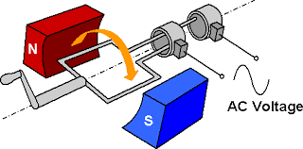
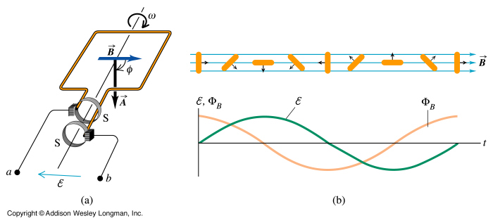
ไฟฟ้ากระแสสลับ
พลังงานไฟฟ้าที่ผลิตโดยเครื่องกำเนิดไฟฟ้ากระแสสลับใช้กฎการเหนี่ยวนำทางแม่เหล็กไฟฟ้าของฟาราเดย์ที่ว่า เมื่อแท่งตัวนำเคลื่อนที่ตัดผ่านสนามแม่เหล็กจะเกิด
Electromotive Force
(แรงดันไฟฟ้า) ตามสมการ
สนามแม่เหล็ก
แรงดันไฟฟ้า

Slide 6
ไฟฟ้ากระแสสลับ
ในเครื่องกำเนิดไฟฟ้ากระแสสลับ จะมีการ “หมุน” ขดลวดให้ตัด
ผ่านสนามแม่เหล็ก ซึ่งการ “หมุน” ของขดลวด1/2 รอบ ขดลวดจะพลิกด้าน 1 ครั้ง การที่ขดลวดพลิกด้าน จะทำให้กระแสไหลกลับทิศทาง เมื่อขดลวดพลิกด้านไป-มา จึงเกิดเป็นไฟฟ้ากระแสสลับขึ้น
การหมุนของขดลวดเป็นการเคลื่อนที่แบบวงกลมที่อธิบายด้วย
ฟังก์ชัน Sine ได้ ดังนั้นไฟฟ้ากระแสสลับจึงใช้ฟังก์ชัน Sine อธิบายได้

Slide 7


Slide 8
ฟังก์ชัน Sine และ Cosine
พิกัด (x, y) ของจุดที่อยู่บนวงกลมรัศมี 1 หน่วย (Unit circle) เมื่อนำ
มา Plot เทียบกับมุม θ จะได้ฟังก์ชัน Cosine และ Sine ตามลำดับ
y
1
θ
-1
1
x
-1
ฟังก์ชัน Cosine และ Sine เหมาะสำหรับใช้อธิบายสัญญาณที่มี
ลักษณะเป็นคาบซ้ำๆกัน

Slide 9
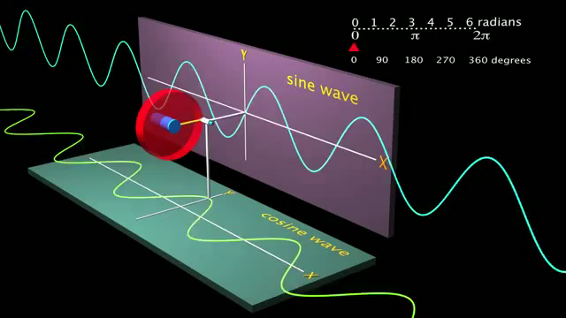

Slide 10
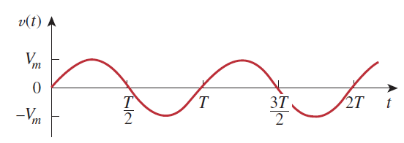
9.2 Sinusoids
A sinusoid is a signal that has the form of the sine or cosine function.
คาบ
Amplitude
Sinusoid หมายถึงสัญญาณที่มีรูปเหมือนฟังก์ชัน Sine หรือ Cosine
Sinusoid มีพารามิเตอร์ 3 ตัวได้แก่
V_{m} = the amplitude of the sinusoid
ω = the angular frequency (ความถี่เชิงมุม) (Radians/s)
φ = the phase (มีหน่วยเป็น Radian หรือ Degree)
ω สัมพันธ์กับความถี่ (f) และคาบ (T) ของสัญญาณตามสูตร
f มีหน่วยเป็น รอบ/วินาที (Hertz)
T มีหน่วยเป็น วินาที

Slide 11
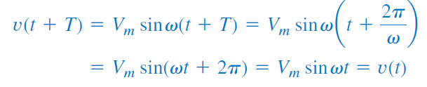
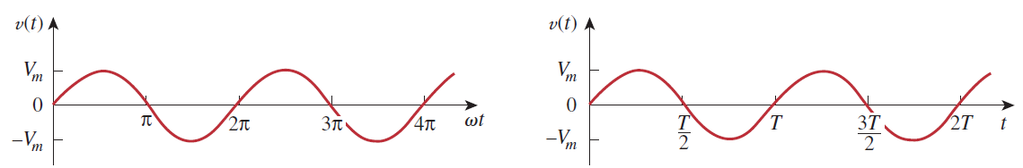
9.2 Sinusoids
Sinusoid จัดว่าเป็นสัญญาณคาบ (Periodic signal) คือเป็นสัญญาณ
ที่มีรูปซ้ำกันทุกๆคาบ T ดังนี้
Note: A periodic function is one that satisfies,
for all t and for all integers n.
จะได้ความถี่เป็น
Sinusoid plot เทียบกับ ωt
Sinusoid plot เทียบกับ t

Slide 12
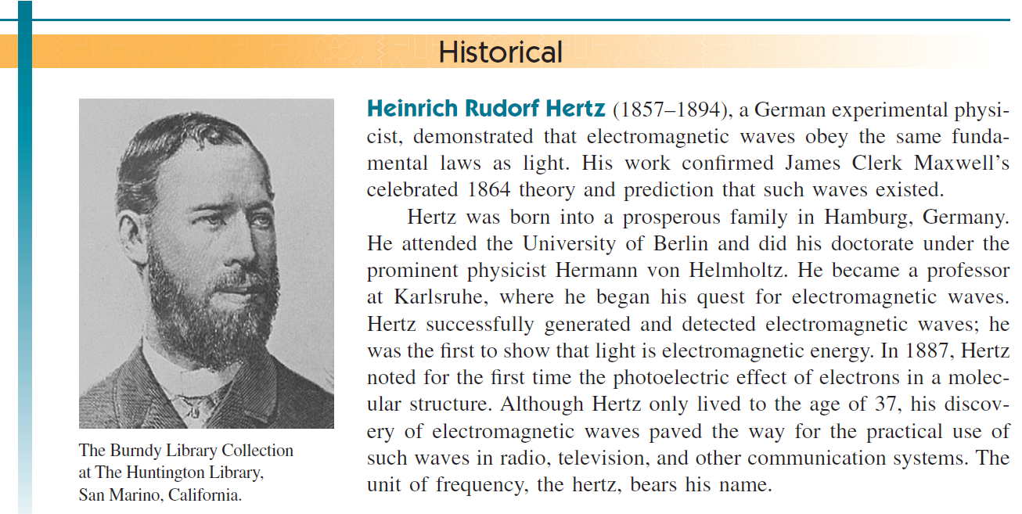
Heinrich Rudorf Hertz เป็นนักฟิสิกส์ชาวเยอรมันที่ค้นพบคลื่นแม่เหล็กไฟฟ้าและพบว่าแสงก็จัดเป็นคลื่นแม่เหล็กไฟฟ้า การค้นพบ
คลื่นแม่เหล็กไฟฟ้าของ Hertz ทำให้เกิดการนำคลื่นวิทยุมาใช้ในการ
สื่อสาร Hertz ได้รับเกียรติให้นำชื่อเขามาใช้เป็นหน่วยของความถี่

Slide 13
9.2 Sinusoids
Example 1: Given a sinusoid: calculate its amplitude, phase, angular frequency, period, and frequency.
วิธีทำ
เปรียบเทียบฟอร์ม
จะได้

Slide 14
หมายเหตุ: การอธิบาย Sinusoid ในวิชานี้
φ จึงต้องใช้หน่วยเป็น Radian
ω ใช้หน่วยเป็น Radian/Second
จะได้หน่วยของ ωt เป็น Radian
แต่ φ ที่ใช้หน่วยเป็น Radian จะตีความหมายทางเรขาคณิตได้ยาก
ในวิชานี้ ส่วนใหญ่เราจึงใช้หน่วยของ φ เป็นองศา (Degree)
เช่น
การใช้หน่วยของφ เป็น Degree
จะนำไปบวกกับ ωt โดยตรงไม่ได้
เพราะ ωt มีหน่วยเป็น Radian
φ ใช้หน่วยเป็น Degree
Sinusoid ที่มี ω ใช้หน่วยเป็น Rad/S และ φ ใช้หน่วยเป็น Degree
เป็นการเขียนเชิงสัญลักษณ์ แต่จะเอาค่า ωt กับ φ มาบวกกันโดยตรงไม่ได้ ถ้าจะบวกกันต้องแปลงหน่วย Degree เป็น Radian ก่อน

Slide 15
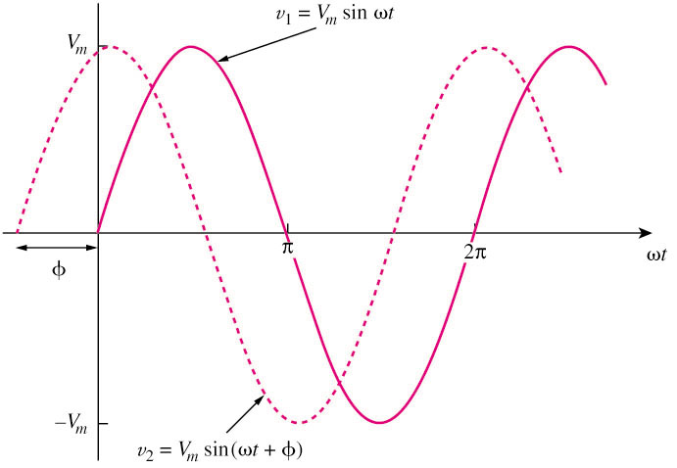
9.2 Sinusoids
เฟส (Phase) ของ Sinusoid หมายถึงมุมเริ่มต้นของ Sinusoid
Sinusoid สองตัวต้องมีความถี่เท่ากันจึงจะเปรียบเทียบเฟสได้
Sinusoid 2 ตัวนี้
มีความถี่เท่ากัน แต่มีเฟสต่างกัน
Only two sinusoidal values with the same frequency can be compared by their amplitude and phase difference.
If phase difference is zero, they are in phase;
if phase difference is not zero, they are out of phase.

Slide 16
9.2 Sinusoids
เฟสก็คือมุมเริ่มต้นตอน t = 0 ของ Sinusoid ดังนั้นหน่วยของเฟสจะตรงกับหน่วยของมุมนั้นเอง หน่วยของเฟสที่นิยมใช้มี 2 แบบคือ Radian (นิยมใช้ในทางคณิตศาสตร์) กับ Degree (นิยมใช้ในทางวิศวกรรมศาสตร์)
Degree | Radian
0 | 0
90 | π/2
180 | π
360 | 2π
y
1
φ
-1
1
x
หมายเหตุ: ในสูตร
ถ้า ω มีหน่วยเป็น Radian/s, φ จะต้องมีหน่วยเป็น
Radian จึงจะทำให้ บวกกันได้

Slide 17
การเปรียบเทียบ Phase ของ Sinusoid 2 ตัว
Sinusoid สองตัวต้องมี ω เท่ากันจึงจะเปรียบเทียบเฟสได้
ก่อนจะเอาค่าเฟสมาเทียบกันจะต้องทำดังนี้
จัดรูปให้ Sinusoid ทั้งสองตัวอยู่ในรูปฟังก์ชัน Sine
หรือ Cosine ให้ตรงกัน (เลือกเอา Sine หรือ Cosine
อย่างใดอย่างหนึ่ง)
ค่า Amplitude ต้องปรับให้เป็นบวกเสมอ

Slide 18
9.2 Sinusoids
Example 2 Find the phase angle between
and , does i₁ lead or lag i₂?
หมายเหตุ: Lead=นำ, Lag=ตาม
จาก
วิธีทำ
ดังนั้น
ในขณะเดียวกัน เนื่องจาก
ดังนั้น
เมื่อเปรียบเทียบ กับ
จะได้ว่า มีเฟสนำ อยู่
เฟสต่างกัน 155 องศา

Slide 19

วิธีทำ จาก
จะได้
หรือ
ขณะเดียวกัน
จะได้
เมื่อเปรียบเทียบ กับ
จะได้ว่า มีเฟสตาม อยู่

Slide 20
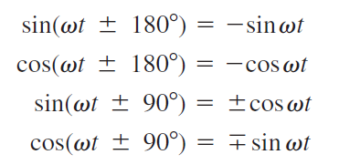
เอกลักษณ์ทางตรีโกณมิติที่สำคัญ
และ
จะได้ว่า

Slide 21
การบวก Sine กับ Cosine
จาก
ถ้าให้ จะได้
กำหนดให้ C เป็นค่าคงที่ คูณ C ตลอดทั้ง 2 ฝั่ง
ให้
จะได้
โดย
และ

Slide 22
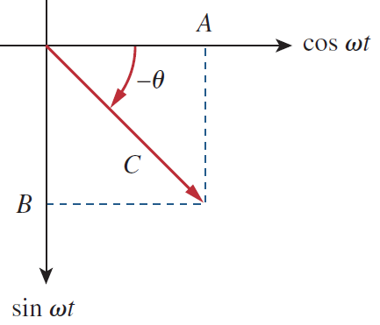
สรุป การบวก Sine กับ Cosine
โดย
ความสัมพันธ์ระหว่าง A, B, C
เหมือนเป็นการบวกเวกเตอร์
โดยให้ A เป็นค่าในแกนนอน
B เป็นค่าในแกนตั้ง(ด้านลบ)

Slide 23
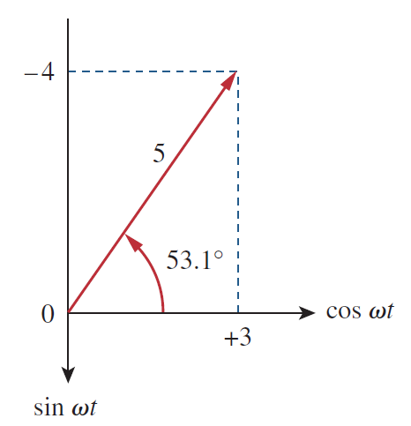
ตัวอย่าง
วิธีทำ
จะได้
และ
ประโยชน์ของการบวก Sine กับ Cosine แบบนี้คือ เราสามารถรวม Sinusoids 2 ตัวให้เป็น Sinusoid ตัวเดียวได้โดยใช้สูตรการบวกนี้
แนวคิดนี้เป็นพื้นฐานของ Phasor ในหัวข้อถัดไป

Slide 24
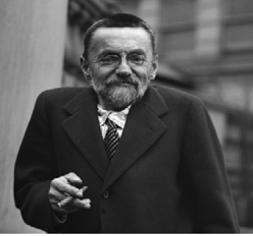
9.3 Phasor
ที่ผ่านมาเราต้องอธิบาย Sinusoid ในรูปฟังก์ชัน
ซึ่งไม่ค่อยสะดวก เพราะต้องเขียนฟังก์ชันยาวมาก ในปี ค.ศ.
1893 Charles Protues Steinmetz จึงคิดค้นวิธีการ
อธิบาย Sinusoid ด้วยจำนวนเชิงซ้อน
ที่เรียกว่า Phasor ซึ่งทำให้การวิเคราะห์
วงจรไฟฟ้ากระแสสลับที่ใช้ความถี่เดียว
ทำได้สะดวกมากขึ้น
(วิธีที่ใช้ Phasor เหมาะจะใช้กับโจทย์
ไฟฟ้ากระแสสลับความถี่เดียว เช่น
วงจรไฟฟ้าที่ใช้ไฟฟ้า 220V 50Hz)
Charles Protues Steinmetz
(1865-1923)

Slide 25
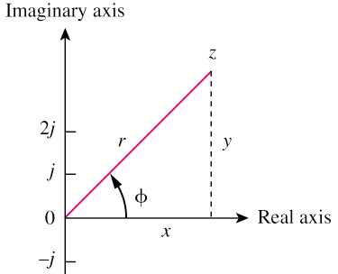
9.3 Phasor
A phasor is a complex number that represents the amplitude and phase of a sinusoid.
Complex number can be represented in one of the following three forms:
จำนวนเชิงซ้อนสามารถเขียนได้ 3 รูปแบบ
Rectangular
Polar
Exponential
= ขนาด
where
= เฟส
Note:

Slide 26
Mathematic operation of complex number:
ให้ และ
1. Addition
2. Subtraction
3. Multiplication
Rectangular form เหมาะสำหรับการบวกลบจำนวนเชิงซ้อน
Rectangular form=
Polar form=
การคูณจำนวนเชิงซ้อนในรูป Polar form ให้เอา “ขนาด” คูณกัน
และเอาเฟสบวกกัน

Slide 27
ตัวอย่าง จงคำนวณ
วิธีทำ
บวกกัน
ต้องแปลง Polar form เป็น Rectangular form ก่อนจึงจะบวกลบกันได้

Slide 28
Mathematic operation of complex number:
4. Division:
Rectangular form
Polar form
ผลต่างกำลังสอง
การหารจำนวนเชิงซ้อนในรูป Polar form ให้เอา “ขนาด” หารกัน
และเอาเฟส ลบกัน
*** Polar form เหมาะสำหรับการคูณหารจำนวนเชิงซ้อน ***

Slide 29
ตัวอย่าง จงคำนวณ
วิธีทำ

Slide 30
Mathematic operation of complex number:
5. Reciprocal
6. Square root
7. Complex conjugate
8. Euler’s identity
9. อื่นๆ
หมายเหตุ
Re{ } = ส่วนที่เป็นจำนวนจริง (Real)
Im{ } = ส่วนที่เป็นจำนวนจินตภาพ (Imaginary)

Slide 31
9.3 Phasor
Transform a sinusoid to and from the time domain to the phasor domain:
(time domain) (phasor domain)
Amplitude and phase difference are two principal concerns in the study of voltage and current sinusoids.
Phasor will be defined from the cosine function in all our proceeding study. If a voltage or current expression is in the form of a sine, it will be changed to a cosine by subtracting from the phase.

Slide 32
การแปลง Sinusoid เป็น Phasor
การแปลง Sinusoid เป็น Phasor เรานำเฉพาะ Amplitude
และ Phase มาเขียนในรูป โดยไม่นำความถี่เชิงมุม ω มาคิด (ให้ใช้ตัวพิมพ์ใหญ่แทน Phasor)
ค่า Phase จะดูจากเฟสของ Cosine function เป็นหลัก
ถ้า Sinusoid ที่อธิบายโดยใช้ฟังก์ชัน Sine ให้เราเปลี่ยน
ฟังก์ชัน Sine เป็น Cosine ก่อน แล้วจึงค่อยพิจารณาเฟส เช่น

Slide 33
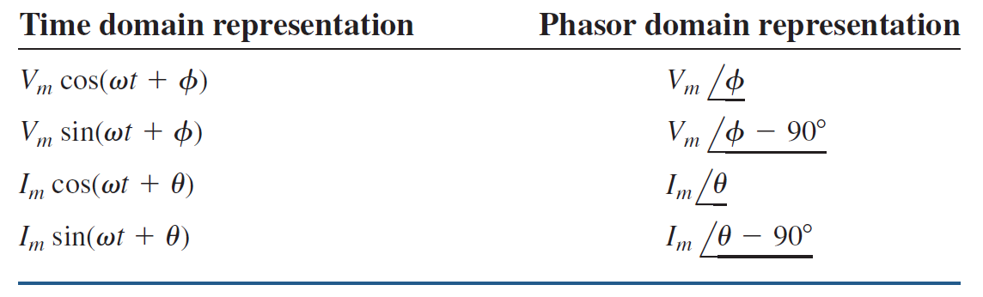
การแปลง Sinusoid เป็น Phasor

Slide 34
Example 4: Transform the following sinusoids to phasors:
i = 6cos(50t – 40º) A
v = –4sin(30t + 50º) V
Solution:
a. I A
b. Since –sin(A) = cos(A+90º);
v(t) = –4sin(30t + 50º) = 4cos (30t+50º+90º)
= 4cos(30t+140º) V
Transform to phasor V V
จัดให้อยู่ในรูป Cosine ก่อน

Slide 35
Example 5: Transform the following phasors to sinusoids
Solution:
ต้องเปลี่ยน Amplitude ให้เป็นบวก

Slide 36
การอธิบาย Phasor โดยใช้ Euler’s Identity
จาก
และ
ดังนั้น สามารถเขียนได้เป็น
หรือ
โดย
ส่วนที่ขึ้นกับเวลา
ส่วนที่ไม่ขึ้น
กับเวลาคือ Phasor

Slide 37
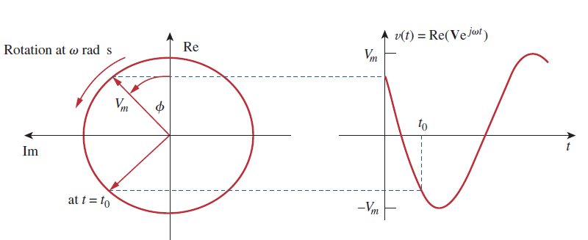
การตีความหมายของ Phasor ในทางเรขาคณิต
Phasor เป็นปริมาณที่มีทั้งขนาดและทิศทาง(มุมเฟส) ซึ่งจะคล้ายกับเวคเตอร์ แต่ Phasor จะเป็นเหมือนเข็มนาฬิกาที่เดินด้วยความเร็ว ω Radian/sec และมีมุมเริ่มต้น (ตอน t=0) เป็น φ
กล่าวคือ “เข็มนาฬิกา” ของ Phasor จะหมุนไปตลอดเวลาที่ความเร็ว ω Rad/sec
เมื่อเอาไฟฉายส่องจากด้านบนลงมา เงาของเข็มนี้ เมื่อนำมา Plot เทียบกับเวลา ก็จะได้กราฟ Sinusoid

Slide 38
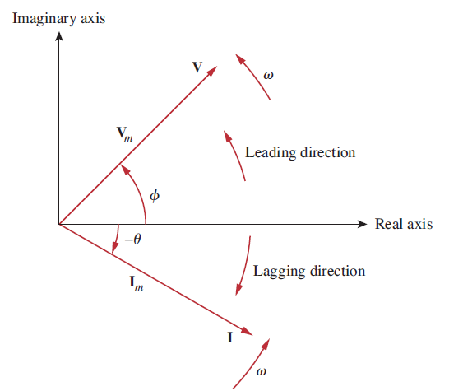
Phasor Diagram
ถ้า Phase เป็นบวก
มุมจะอยู่เหนือ
แกนนอน
เมื่อนำ Phasor หลายตัวมา Plot ในกราฟเดียวกัน เราจะได้ Phasor diagram ที่แสดงถึงตำแหน่งของ Phasor แต่ละตัว
ซึ่ง Phasor ทุกตัวจะหมุนไปพร้อมๆกัน โดยรักษาระยะห่าง
ของมุมไว้เท่าๆเดิมเสมอ
ตัวอย่าง Phasor diagram ที่มี Phasor 2 ตัวคือ และ
ถ้า Phase ติดลบ
มุมจะอยู่ใต้
แกนนอน
ถ้า Phase เป็น 0 จะได้ ลูกศรที่ตรงกับแกนนอนพอดี

Slide 39
9.3 Phasor
The differences between v(t) and V:
v(t) is instantaneous or time-domain representation V is the frequency or phasor-domain representation.
v(t) is time dependent, V is not.
v(t) is always real with no complex term,
V is generally complex.
Note: Phasor analysis applies only when frequency is constant; when it is applied to two or more sinusoid signals only if they have the same frequency.

Slide 40
ข้อแตกต่างระหว่าง v(t) กับ V (Phasor)
v(t) คือค่าแรงดันไฟฟ้าขณะเวลาใดๆ ซึ่งจัดเป็น time-domain representation แต่ V เป็นการอธิบาย Sinusoid ในโดเมนความถี่โดยใช้เฟสกับขนาด ซึ่งจัดเป็น phasor-domain representation.
v(t) แปรผันตามเวลา แต่ V ไม่แปรผันตามเวลา.
v(t) เป็นจำนวนจริง ไม่ใช่จำนวนเชิงซ้อน, แต่ V โดยทั่วไปเป็นจำนวนเชิงซ้อน.
*** Phasor ใช้วิเคราะห์วงจรไฟฟ้ากระแสสลับในกรณีที่ Sinusoid ทุกตัวมีความถี่เดียวกันเท่านั้น ***

Slide 41

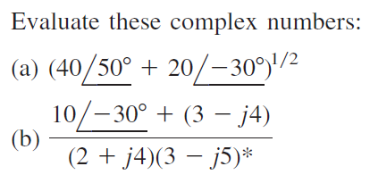
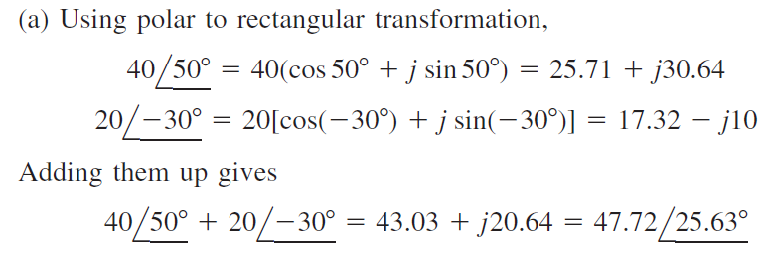
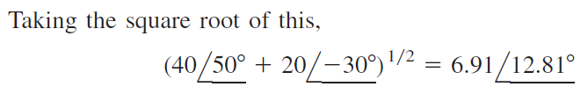
วิธีทำ

Slide 42
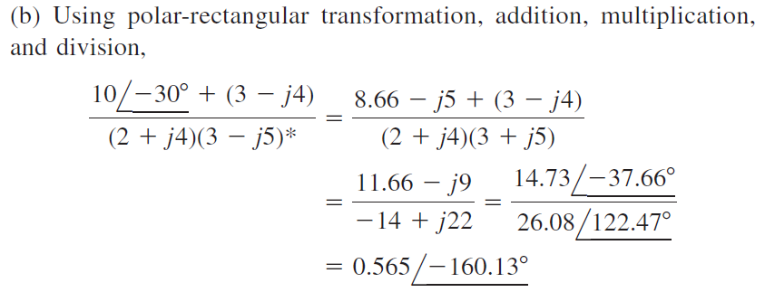
วิธีทำ
Conjugate
Operator

Slide 43

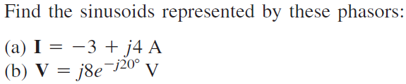
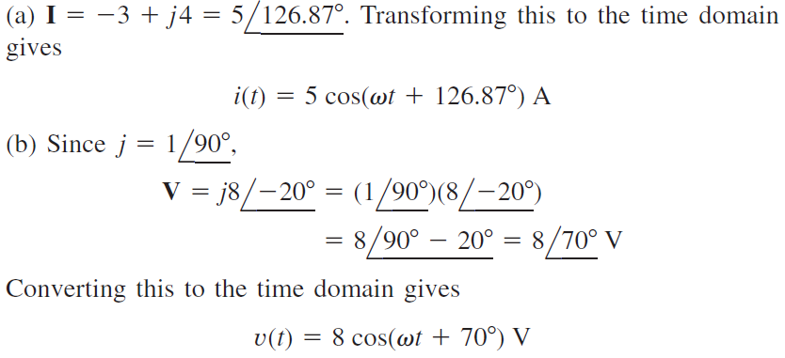
วิธีทำ
หมายเหตุ

Slide 44
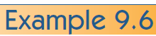
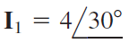
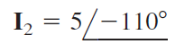
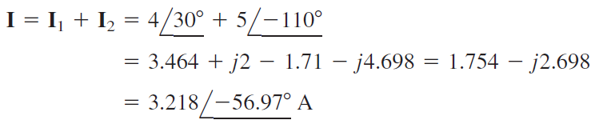
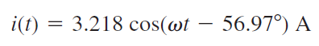
วิธีทำ
ตัวอย่างข้อนี้แสดงให้เห็นว่าการใช้ Phasor ช่วยคำนวณการบวก Sinusoids หลายๆตัวเข้าด้วยกันจะคำนวณได้ง่ายมาก

Slide 45
Relationship between differential operation in phasor
Time Domain
Phasor Domain
หมายเหตุ
Time Domain
Phasor Domain
จะได้ว่า

Slide 46
Relationship between integral operation in phasor
Time Domain
Phasor Domain
หมายเหตุ
Time Domain
Phasor Domain
จะได้ว่า

Slide 47
Relationship between differential, integral operation in phasor

Slide 48

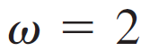
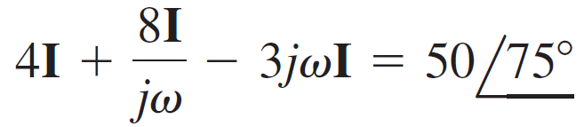
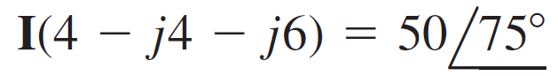
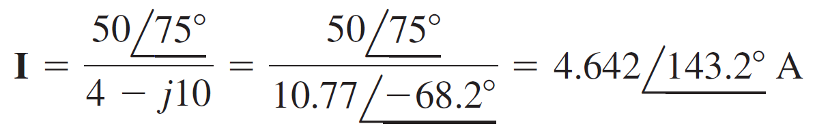
Use phasor approach, determine the current i(t) in a circuit described by the integro-differential equation.
วิธีทำ
แปลงเป็น Phasor
จะได้
ตัวอย่างนี้แสดงว่า Phasor ช่วยหาคำตอบของสมการเชิงอนุพันธ์ได้ง่ายมาก

Slide 49
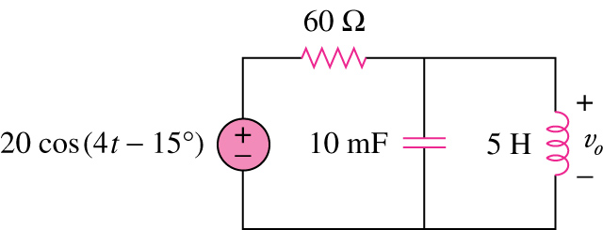
9.3 Phasor
In-class exercise for Unit 6a, we can derive the differential equations for the following circuit in order to solve for v_{o}(t) in phase domain V_{o}.
However, the derivation may sometimes be very tedious.
Is there any quicker and more systematic methods to do it?
มีวิธีการหาคำตอบของสมการเหล่านี้ที่สะดวกรวดเร็วหรือไม่?

Slide 50
9.3 Phasor
The answer is YES!
Instead of first deriving the differential equation and then transforming it into phasor to solve for V_{o,} we can transform all the RLC components into phasor first, then apply the KCL laws and other theorems to set up a phasor equation involving V_{o} directly.
แทนที่เราจะหาคำตอบของสมการเชิงอนุพันธ์โดยตรง ให้เราแปลง
สมการในรูป Phasor เราสามารถแปลง R, L, C ในรูป Phasor
แล้วแก้สมการของ Phasor โดยใช้ KVL, KCL, ฯลฯ หาคำตอบได้
อย่างสะดวกรวดเร็วกว่ามาก !!!

Slide 51
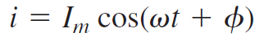
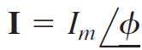
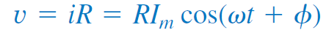
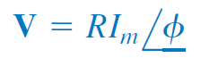

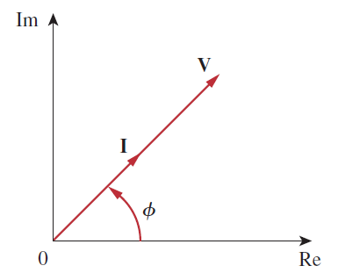
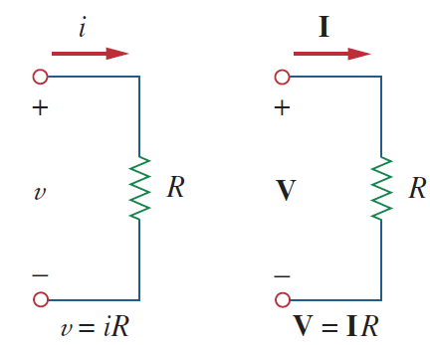
9.4 Phasor Relationships for Circuit Elements
กรณี Resistor
กำหนดให้
ใช้กฎของโอห์มจะได้
แปลงเป็น Phasor
จะได้ความสัมพันธ์ระหว่าง Phasor I กับ V ในกรณี Resistor
Phasor I กับ V ในกรณี Resistor
จะมีเฟสตรงกัน
(In phase)

Slide 52
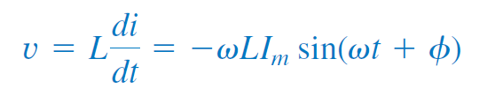
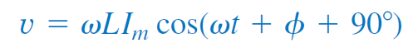
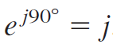

9.4 Phasor Relationships for Circuit Elements
กรณี Inductor
กำหนดให้
จะได้
หมายเหตุ
แปลงเป็น Phasor
จะได้ความสัมพันธ์ระหว่าง Phasor I กับ V ในกรณี Inductor

Slide 53
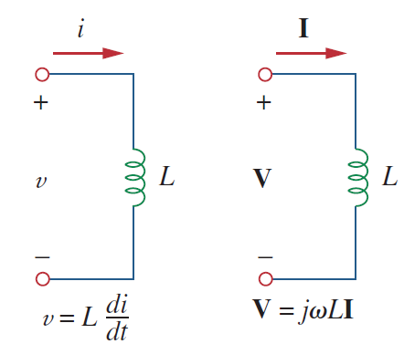
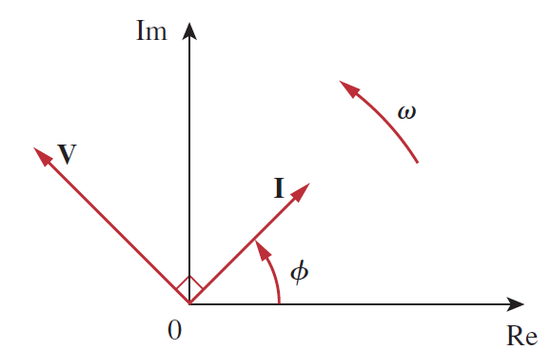
9.4 Phasor Relationships for Circuit Elements
ความสัมพันธ์ระหว่าง Phasor I กับ V ในกรณี Inductor
Phasor I จะมีเฟสตามหลัง V อยู่ 90 องศา (Phase lag)

Slide 54
9.4 Phasor Relationships for Circuit Elements
กรณี Capacitor
กำหนดให้
จะได้
หมายเหตุ
แปลงเป็น Phasor
จะได้ความสัมพันธ์ระหว่าง Phasor V กับ I ในกรณี Capacitor

Slide 55
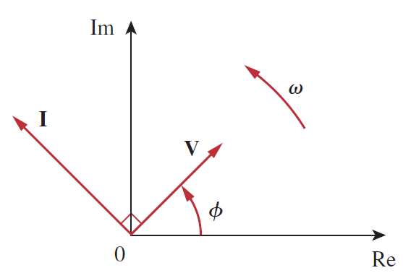
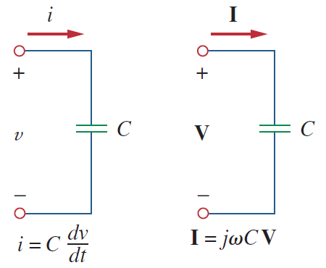
9.4 Phasor Relationships for Circuit Elements
ความสัมพันธ์ระหว่าง Phasor I กับ V ในกรณี Capacitor
Phasor I จะมีเฟสนำ V อยู่ 90 องศา (Phase lead)

Slide 56
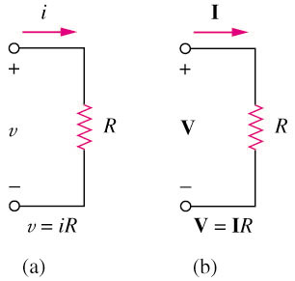
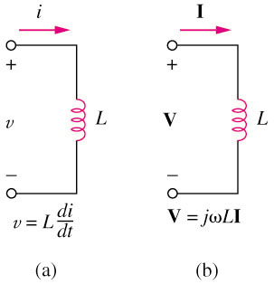
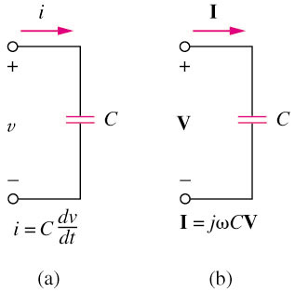



9.4 Phasor Relationships for Circuit Elements
สรุป ความสัมพันธ์ระหว่าง Phasor I กับ V ทุกกรณี
Resistor:
Inductor:
Capacitor:

Slide 57
9.4 Phasor Relationships for Circuit Elements
Summary of voltage-current relationship
Element | Time domain | Frequency domain (Phasor domain)
R
L
C

Slide 58



Slide 59
9.5 Impedance and Admittance
The impedance Z of a circuit is the ratio of the phasor voltage V to the phasor current I, measured in ohms Ω.
where R = Re{Z} is the resistance and X = Im{Z} is the reactance. Positive X is for L and negative X is for C.
The admittance Y is the reciprocal of impedance, measured in siemens (S).

Slide 60
9.5 Impedance and Admittance
Impedance (Z) หมายถึง อัตราส่วนระหว่าง Phasor voltage V
กับPhasor current I โดยมีหน่วยเป็น Ohms (Ω) (หน่วยเดียวกับ
ค่า Resistance)
*** Z คล้าย R แต่ที่แตกต่างคือ R เป็นจำนวนจริง แต่ Z เป็นจำนวนเชิงซ้อน***
หรือ
Impedance
มี 2 ส่วน
Reactance=Im(Z)=Imaginary Part of Z
Resistance=Re(Z)=Real Part of Z
ส่วนกลับของ Impedance เรียกว่า Admittance
(Admittance มีหน่วยเป็น Siemens (S))

Slide 61
9.5 Impedance and Admittance
Im
Re

Slide 62
9.5 Impedance and Admittance
Impedances and admittances of passive elements
Element | Impedance | Admittance
R
L
C

Slide 63


9.5 Impedance and Admittance
Impedance ของ Inductor
ที่ความถี่ DC
ที่ความถี่ ∞
Impedance ของ Capacitor
ที่ความถี่ DC
ที่ความถี่ ∞

Slide 64
9.5 Impedance and Admittance
After we know how to convert RLC components from time to phasor domain, we can transform a time domain circuit into a phasor/frequency domain circuit.
Hence, we can apply the KCL laws and other theorems to directly set up phasor equations involving our target variable(s) for solving.
เราสามารถแปลง R,L,C,V,I ในวงจรให้อยู่ในรูป Phasor จากนั้น
ก็สามารถจะใช้วิธีการต่างๆในการวิเคราะห์วงจร เช่น KCL, KVL,
Superposition, ฯลฯ ในการวิเคราะห์วงจรได้ตามปกติ
วิธีการที่ใช้ Phasor นี้จะช่วยให้เราไม่ต้องแก้สมการเชิงอนุพันธ์
โดยตรงเมื่อมีโจทย์ที่เกี่ยวข้องกับไฟฟ้ากระแสสลับ ทำให้สะดวก
ในการคำนวณมาก

Slide 65






วิธีทำ
ใช้สูตรการหาร
จำนวนเชิงซ้อน

Slide 66


Slide 67
9.6 Kirchhoff’s Laws in the Frequency Domain
Both KVL and KCL are hold in the phasor domain or more commonly called frequency domain.
KCL และ KVL ใช้ได้ใน Phasor Domain
Phasor Domain มีชื่อเรียกจริงๆ คือ Frequency Domain
Moreover, the variables to be handled are phasors, which are complex numbers.
Phasor เป็นจำนวนเชิงซ้อน
All the mathematical operations involved are now in complex domain.
ตัวดำเนินการต่างๆทางคณิตศาสตร์ ต้องเป็นตัวดำเนินการที่ใช้กับ
จำนวนเชิงซ้อน

Slide 68
9.7 Impedance Combinations
The following principles used for DC circuit analysis all apply to AC circuit.
หลักการต่อไปนี้ที่ใช้กับวงจรไฟฟ้ากระแสตรง สามารถใช้กับ
วงจรไฟฟ้ากระแสสลับได้
For example:
voltage division: การแบ่งแรงดัน
current division : การแบ่งกระแส
circuit reduction
impedance equivalence
Y-Δ transformation

Slide 69




Voltage Divider
Current Divider

Slide 70




การต่อ Impedance แบบอนุกรม
การต่อ Impedance แบบขนาน

Slide 71



การแปลง Impedance แบบ Y-Δ
Y-Δ Conversion
Δ-Y Conversion

Slide 72




วิธีทำ

Slide 73


Z₁
Z₃
Z₂
จะได้

Slide 74







วิธีทำ
ใช้ Voltage Divider

Slide 75






วิธีทำ

Slide 76



Slide 77




Slide 78




Slide 79




Slide 80





